Slide 1
Séance 2 : Marx
Emma GENDRE

Slide 2
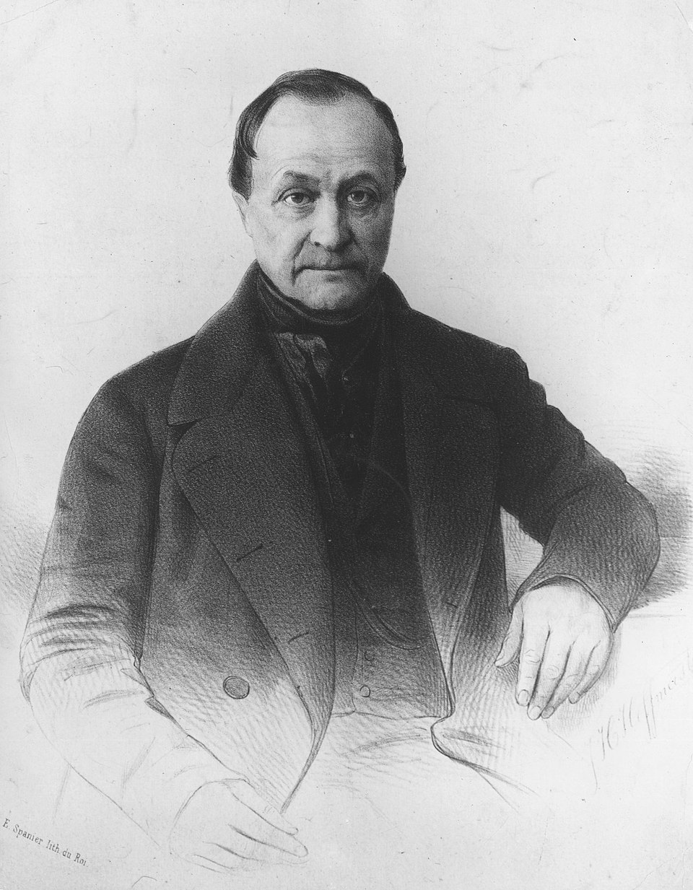
Le XIXème : la montée du scientisme
Def : La croyance en la capacité de la science à fonder toute connaissance, au-delà des sciences exactes
= Application à la société : comprendre la société par les méthodes des sciences exacte.
Auguste Comte (1793-1857) : une science positive de la société afin de l’améliorer, par la production de « lois rigoureusement invariables ».
Théorie des trois âges : théologique, métaphysique, puis positiviste. Idée de progrès constant.
Lithographie de Comte par Hoffmeister.

Slide 3
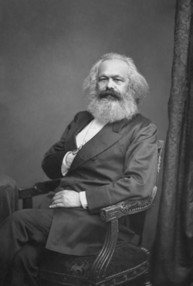
Karl Marx (1818-1883)
Philosophie historique basée sur la lutte des classes
Bourgeoisie vs prolétariat
Communisme contre le capitalisme qui va s’autodétruire
Internationale ouvrière
1848: manifeste du Parti Communiste
1867: le Capital

Slide 4
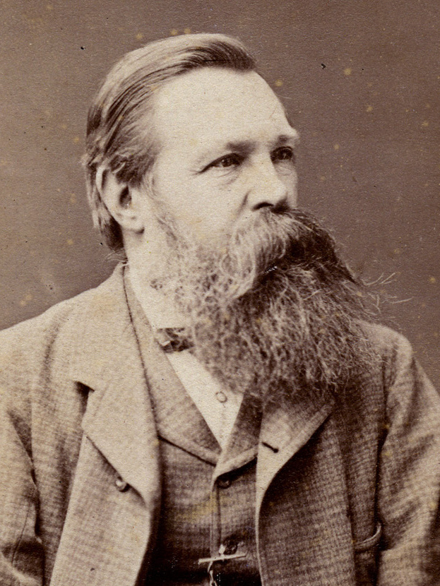
Friedrich Engels (1842-1895)
S’éloigne de Hegel et Feuerbach
Philosophie matérialiste
prédominance de l'économie dans l'Histoire
1848: révolution allemande échoue
1848: Manifeste du Parti communiste
1864-1876: Première Internationale

Slide 5
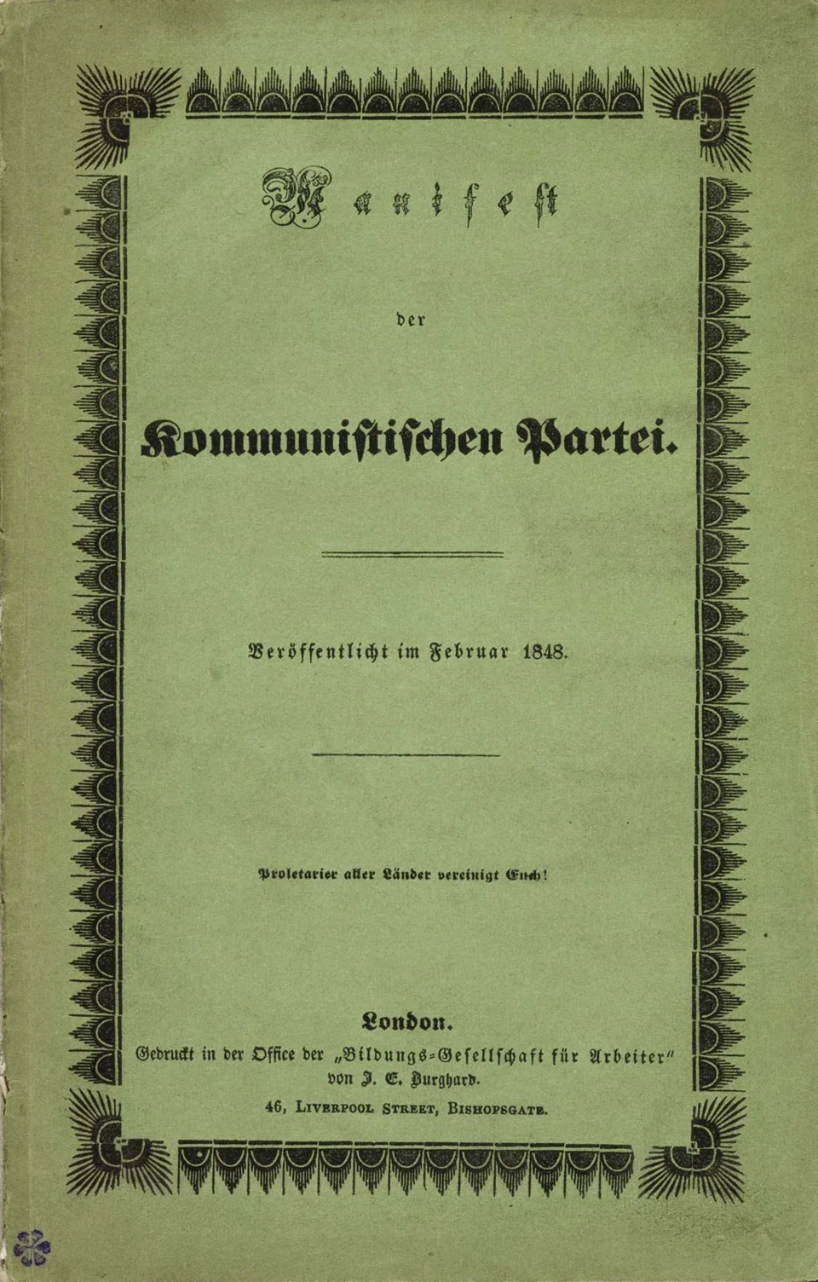
"Les prolétaires n'ont rien à perdre que leurs chaînes. Ils ont un monde à gagner. Prolétaires de tous les pays, unissez-vous !" "L'histoire de toute société jusqu'à nos jours n'a été que l'histoire de luttes de classes." "Poussée par le besoin de débouchés toujours nouveaux, la bourgeoisie envahit le globe entier. Il lui faut s'implanter partout, exploiter partout, établir partout des relations."

Slide 6
Le marxisme : notions et concepts
Matérialisme historique
l’action des hommes dépend de leur situation dans des rapports de production, dans une classe sociale particulière
Prolétariat vs bourgeoisie : relation d’exploitation
une classe partage une même position dans la chaine de production.
Classe en soi / classe pour soi
Une pensée basée sur l’économie, moteur de la société.

Slide 7
Le marxisme et l’histoire
L’histoire : l’évolution de la lutte des classes et des rapports de production
=> Superstructure juridique et politique :(l’État, le droit, la religion…) = illusions qui cachent des rapports éco de classe.
La bourgeoisie finira par s’autodétruire, à cause de ses propres contradictions.
Vers la prise de pouvoir des communistes et la « dictature du prolétariat »
In fine, obtenir une société sans Etat, sans classe.

Slide 8
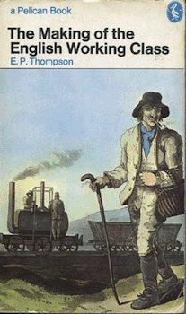
Héritages du marxisme
19830s: développement de l’histoire économique et sociale
notions de classe et de rapports de production
Historiens des pays communistes pdt la guerre froide.
E.P. Palmer Thomson, The Making of the English Working Class, Londres, Penguin Books, 1968.
Intérêt pour les groupes populaires et dominés, sur les transitions d’un régime.

